Slide 1



中国人民大学2024级智慧治理学院
基于数据清洗与偏好对齐的医疗问答大模型的幻觉检测与缓解技术研究
答辩人：胡佩文
导师：祁琦

Slide 2


目录
CONTENTS
技术路线与方案
研究现状
难点与创新点
研究目标与内容
选题背景与意义

Slide 3

Part1
选题背景与意义

Slide 4
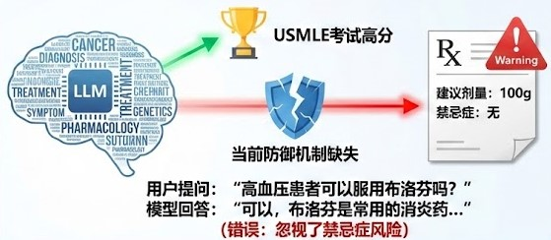

研究背景与现实痛点
高风险性
零容忍
高隐蔽性幻觉
极差的使用体感
痛点一：高风险性与零容忍
痛点二：高隐蔽性幻觉
现象：通用大模型常生成事实性错误（Factuality Error）
后果：在医疗咨询中，错误用药建议或误诊可能引发严重的医疗安全事故与法律风险
现象：生成的幻觉内容语法高度流畅，极具迷惑性
细节：数值错误（如剂量偏差）、实体混淆（如适应症相似但禁忌不同的药物）
后果：非专业人士难以察觉，容易造成严重后果
Notes:
“这一页展示了我们研究的现实背景。新手程序员常常陷入一个**‘反复试错的死循环’**（指向顶部图）：提交代码后，只能得到 WA/TLE 这样模糊的报错，导致只能盲目修改。
这背后有两个主要痛点： 第一是反馈质量差（指向痛点一），现有系统只判对错，不解释原因； 第二是缺乏个性化（指向痛点二），系统无法区分学生是真不懂还是粗心，无法因材施教。
因此，我们的核心结论是（指向底部）：解决编程教育中**缺乏‘针对性指导’和‘深层语义解释’**的问题，是提升学习效率的关键，也是本课题的研究动力。”

Slide 5





研究背景与研究意义
事实性幻觉
忠实性幻觉
[定义核心]
模型生成的知识与客观真实的医学世界不符。 错误类型：编造虚假实体、属性/关系错误
[定义核心]
模型生成的内容与当前提供的上下文或检索到的证据不一致。
错误类型：篡改检索证据（RAG场景）、逻辑/约束冲突。
“请推荐几种治疗晚期‘幻影综合症’（虚构病名）的特效药”
“布洛芬（Ibuprofen）的血浆半衰期是多少？”
检索到的证据（Reference）：“根据2024年指南，药物A在严重肾功能不全患者中绝对禁用。”
用户提供的病历上下文：“患者，男，45岁，有青霉素严重过敏史。”
“您可以尝试使用**‘诺瓦西林’（Novacillin）**，这是一种针对该病症的靶向药物。”
“布洛芬的半衰期大约是24小时，建议每天服用一次。”
“根据最新指南，药物A对于肾功能不全的患者疗效显著，但建议减量使用。”
“诊断为细菌性肺炎，建议首选**阿莫西林（Amoxicillin）**进行抗感染治疗。”
问题：不存在“诺瓦西林”这种药，也不存在“幻影综合症”| 事实上布洛芬的半衰期约为1.8-2小时
问题：违背绝对禁用的指令 | 阿莫西林属于青霉素类药物
理论价值总结
实践价值总结
揭示医疗领域大模型知识边界与事实对齐规律
构建“AI医生”安全防火墙，规避医疗法律风险。
Notes:
“这一页展示了我们研究的核心价值，旨在实现从**传统‘被动纠错’到本研究‘主动诊断’**的范式转变（指向中间箭头）。
传统方式（指向左侧）只给一个简单的 WA/TLE 报错，理论上局限于二元预测，实践上导致学生无效调试。学生只知对错，不知原因。
而我们的研究（指向右侧）能生成包含错误类型、深层成因和修复建议的智能诊断报告。这在理论上创新性地实现了生成式语义诊断，在实践上提供了主动预警和智能指导。
总之（指向底部），本研究在理论上实现了认知的深度跃迁，在实践上能显著提升教学的智能化水平。”

Slide 6
Part2
研究现状

Slide 7
研究现状与不足
医疗大模型
幻觉检测
幻觉缓解
Med-PaLM 2, HuatuoGPT 等已达专家水平，但多轮对话事实控制不足。
方法：指令微调（Instruction Tuning）、混合训练（HuatuoGPT）
局限性：侧重标准化考试，长文本逻辑一致性差，缺乏针对性事实约束。
分为基于不确定性（白盒）和基于检索验证（黑盒）两类。
方法：不确定性检测（Logits/Entropy）、RAG验证（Fact-Checking）
局限性：单一熵值检测存在“过度自信”；检索验证计算成本高昂。
从 RLHF 向 DPO 演进，但医疗领域应用尚在起步。
方法：RLHF（PPO）
局限性：训练不稳定，难以拟合复杂医疗逻辑；缺乏高质量医疗对抗样本。
A
A 检测手段单一：单一方法难以平衡准确率与效率（“过度自信” vs 计算成本高）。
B
B 数据质量瓶颈：缺乏高质量的医疗偏好对（Medical Preference Pairs）。
C
C 逻辑校验缺失：现有清洗仅靠规则，缺乏深层医学逻辑（如禁忌症）校验。
Notes:
研究的现状，分为三个阶段。 第一阶段：传统深度学习，关注二值预测，代表性工作是 Error-DKT，局限性是缺乏代码语义理解和错误解释。 第二阶段：大模型增强的语义与逻辑追踪，包括语义理解增强（OKT & ECKT）和精细化追踪（TIKTOC），通过大模型和思维链提升了预测准确性。 第三阶段：多模态融合与认知代理，关注编程提交行为与过程分析、多模态特征对齐以及认知代理与多阶段预测，旨在实现更准确和具解释性的诊断。

Slide 8
Part3
研究目标与内容

Slide 9
研究目标
总体目标：构建一个面向医疗问答大模型的“数据-检测-对齐”闭环治理系统
核心模块 1：数据源头治理
核心模块 2：实时防御机制
核心模块 3：模型偏好对齐
构建基于知识图谱（CMeKG）的实体一致性校验流水线，清洗逻辑冲突数据。
研发“不确定性估算 + RAG检索验证”的混合检测算法。
基于对抗性实体替换（Adversarial Entity Replacement）策略，构造DPO困难负样本，进行事实对齐训练。
Notes:
研究的核心价值，旨在实现从**传统‘被动纠错’到本研究‘主动诊断’**的范式转变（指向中间箭头）。
传统方式（指向左侧）只给一个简单的 WA/TLE 报错，理论上局限于二元预测，实践上导致学生无效调试。学生只知对错，不知原因。
而我们的研究（指向右侧）能生成包含错误类型、深层成因和修复建议的智能诊断报告。这在理论上创新性地实现了生成式语义诊断，在实践上提供了主动预警和智能指导。
总之（指向底部），本研究在理论上实现了认知的深度跃迁，在实践上能显著提升教学的智能化水平。”

Slide 10
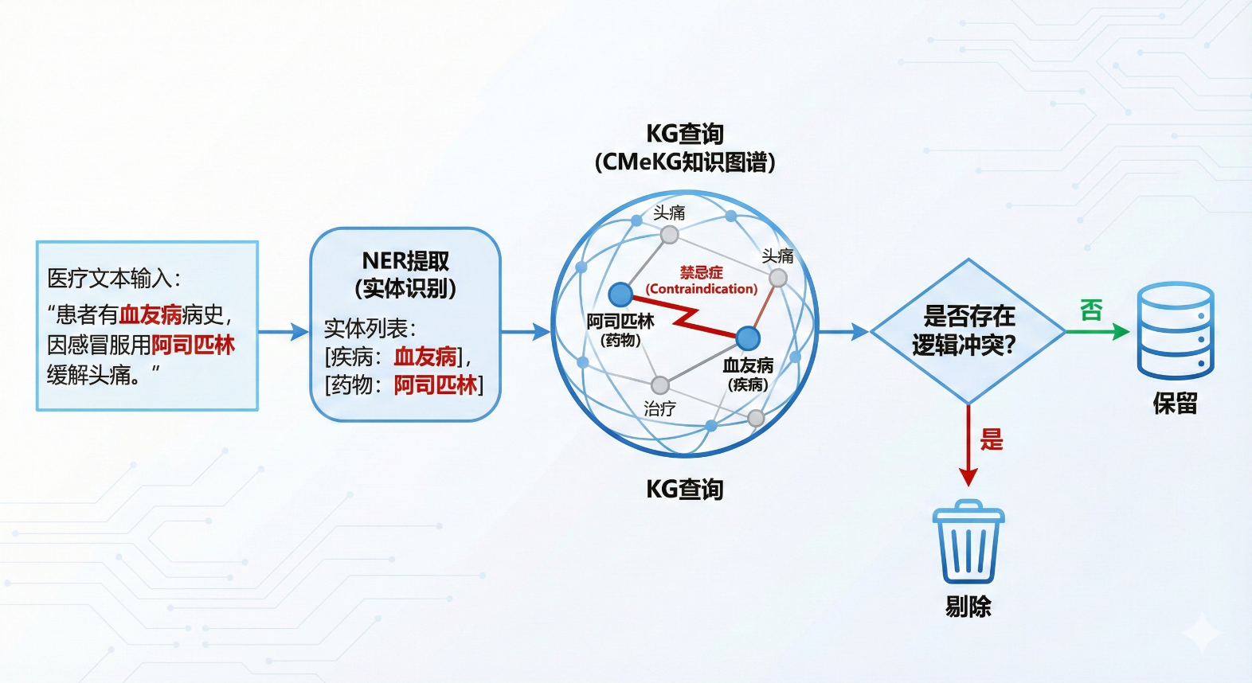


基于KG的数据清洗流水线
混合架构（Hybrid Framework）
[流程步骤] 1.NER提取：
识别Disease，Drug，Symptom等实体
2.三元组映射：
将文本转化为<Head, Relation, Tail>结构
3.图谱对比：
检测三元组<text>和三元组<KG>的逻辑冲突
原文：“阿司匹林可用于治疗血友病关节痛”
KG知识：<阿司匹林, 禁忌症, 血友病>
判定：冲突->剔除
Notes:
这里展示如何进行纵向提交轨迹挖掘。
我实现了从传统‘静态快照’视角向‘纵向动态流’视角的跨越。通过分析学生连续提交的时间轴，我们提取了三大核心特征： 一是提交间隔，比如极短的间隔可能暗示学生在焦虑地盲目试错。 二是代码演化，微小的修改可能只是在碰运气，而大幅重构则意味着深层思考和逻辑修正。 三是状态转移，记录了从错误到正确的演变路径。
通过组合这些特征，我们能有效区分学生的认知状态，例如识别出是‘盲目试错’模式还是‘深层思考’模式，从而为个性化诊断提供关键依据。”

Slide 11
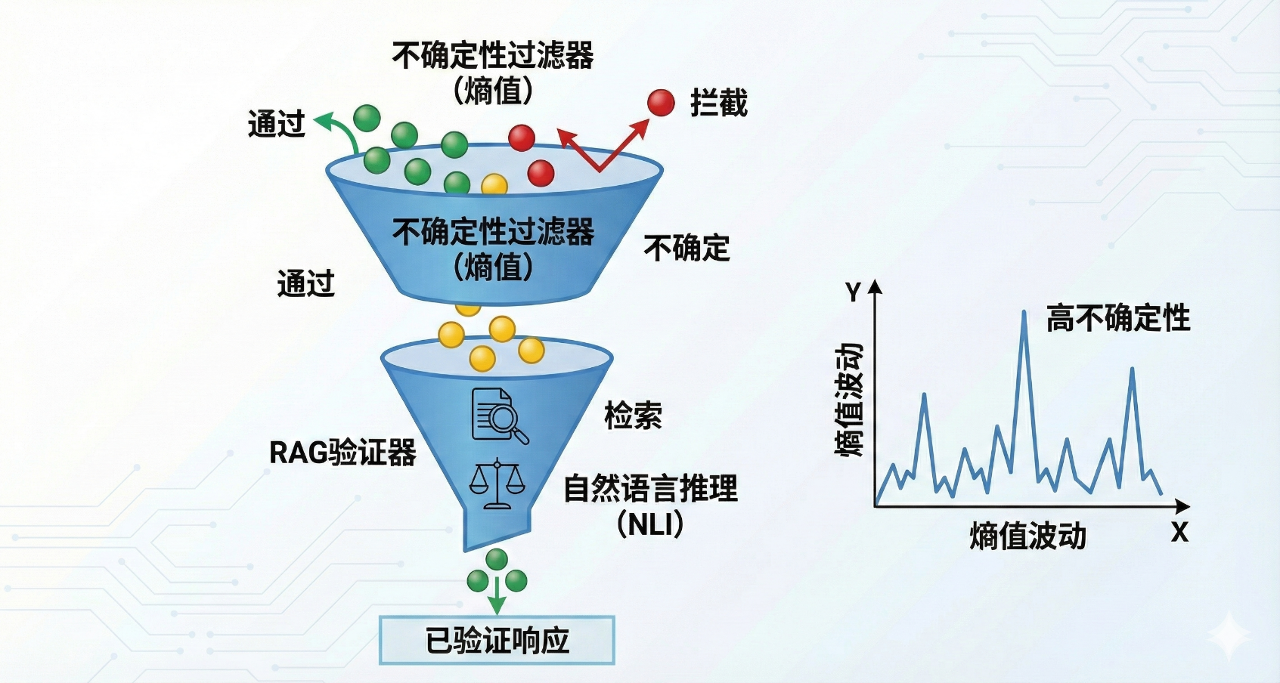
不确定性与RAG混合检测
实体一致性校验算法（Entity Consistency Checking）
1.白盒（White-box）：
计算Token概率分布的熵值（Entropy）与自一致性（Self-Consistency）
2.黑盒（Black-box）：
基于FactScore的原子事实验证
优势：
低成本过滤大部分的简单幻觉；高精度拦截小部分的隐蔽幻觉
Notes:
这里展示如何进行纵向提交轨迹挖掘。
我实现了从传统‘静态快照’视角向‘纵向动态流’视角的跨越。通过分析学生连续提交的时间轴，我们提取了三大核心特征： 一是提交间隔，比如极短的间隔可能暗示学生在焦虑地盲目试错。 二是代码演化，微小的修改可能只是在碰运气，而大幅重构则意味着深层思考和逻辑修正。 三是状态转移，记录了从错误到正确的演变路径。
通过组合这些特征，我们能有效区分学生的认知状态，例如识别出是‘盲目试错’模式还是‘深层思考’模式，从而为个性化诊断提供关键依据。”

Slide 12
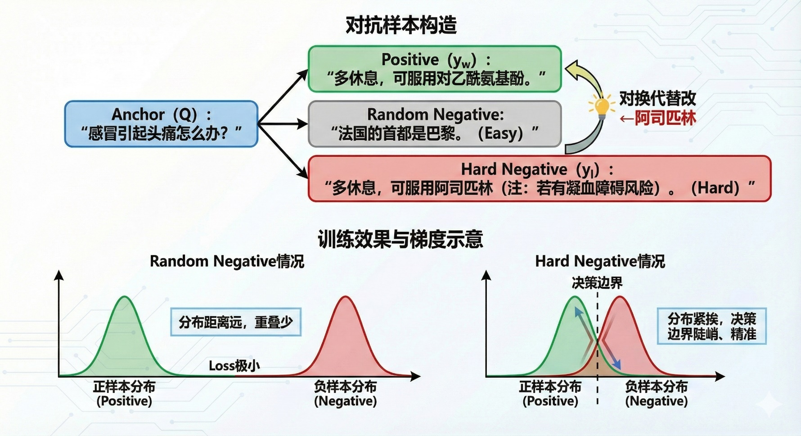
不确定性与RAG混合检测
对抗性DPO偏好对齐
1.DPO原理：
无需Reward Model，直接优化策略P_θ以最大化偏好数据(x, y_w, y_l)的似然差
2.创新点：
随机负样本（Random Negatives）：易区分，梯度信号弱
对抗负样本（Hard Negatives）：基于KG替换关键实体（如：更改剂量、替换禁忌药）
构造策略：
y_w (Good): 正确的诊疗建议。
y_l(Bad): y_w + Entity Substitution (via CMeKG)。
Notes:
这里展示如何进行纵向提交轨迹挖掘。
我实现了从传统‘静态快照’视角向‘纵向动态流’视角的跨越。通过分析学生连续提交的时间轴，我们提取了三大核心特征： 一是提交间隔，比如极短的间隔可能暗示学生在焦虑地盲目试错。 二是代码演化，微小的修改可能只是在碰运气，而大幅重构则意味着深层思考和逻辑修正。 三是状态转移，记录了从错误到正确的演变路径。
通过组合这些特征，我们能有效区分学生的认知状态，例如识别出是‘盲目试错’模式还是‘深层思考’模式，从而为个性化诊断提供关键依据。”

Slide 13
Part4
技术路线与方案

Slide 14
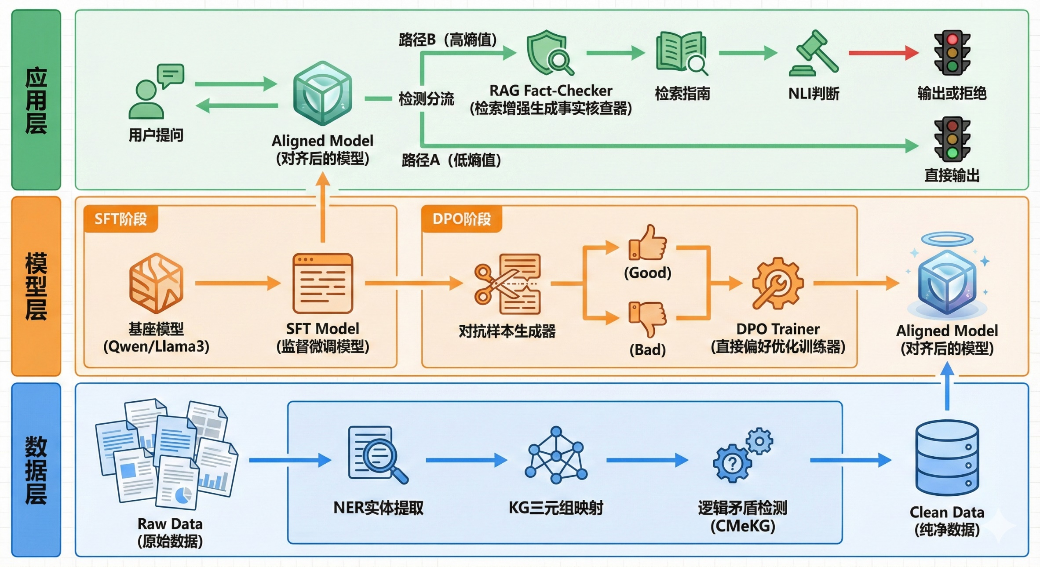



总体技术架构图
Raw Data(原始数据)
NER实体提取
KG三元组映射
KG三元组映射
Clean Data(纯净数据)
Notes:
1. 输入层 (Input Layer) “最左侧是输入层。我们基于 CodeNet 数据集，提取包含时间戳、代码快照和状态码的全量提交序列，构建完整的调试会话数据。”
2. 处理层 I：特征工程与对齐 (Processing Layer I) “进入橙色的处理层，分为两步：
特征融合： 我们一方面挖掘纵向轨迹中的行为模式（如反复试错），另一方面利用 DKT 建模学生的知识掌握度。
双塔对比学习： 这是解决‘异构语义鸿沟’的关键。左侧的时序认知编码器处理学生状态，右侧的语义感知编码器处理代码结构。我们通过对比损失函数拉近二者的距离，让模型学会理解‘什么样的学生状态倾向于写出什么样的代码’。”
3. 处理层 II：大模型适配 (Processing Layer II) “进入紫色的大模型层。我们采用了 PEFT（参数高效微调） 技术：
设计一个轻量级的认知门控适配器，它能动态评估特征的重要性，过滤掉低质量的试错噪音。
随后，这些特征被转化为 软提示，输入到冻结基座的 LLM 中。
配合精心设计的反事实推理链（CoT），模型依次执行‘现象捕捉 -> 逻辑回溯 -> 根因推导’三步推理。”
4. 输出层 (Output Layer) “最后是绿色的输出层。系统不再是输出简单的 Pass/Fail，而是生成结构化的诊断报告，明确指出错误类型、深层逻辑根因以及具体的修复建议。”

Slide 15
实验设计与验证方案
1.数据集&基座模型
2.对比试验&消融实验设计
3.多维评价指标
[基础数据资源]
知识图谱：CMeKG（中国医学知识图谱），用于实体抽取与逻辑校验 。
问答语料：MedQA（中文医疗问答数据集），作为 SFT 的基础指令数据。
[自建偏好数据集]
构建包含 (x, y_good, y_bad) 的医疗偏好数据对。
特色：y_bad不采用随机负样本，而是通过对抗性实体替换生成的困难负样本（Hard Negatives），以增强模型对细微错误的识别能力
模型
Qwen-32B/235B
Llama-3-8B
[对比实验组设置]
Baseline（Zero-shot；SFT-Only；Standard DPO）
Adversarial DPO：使用对抗性负样本进行DPO训练的模型
[消融实验设计]
实验一：验证“KG 数据清洗”的有效性
设置：[移除 KG 校验] vs [保留 KG 校验]。
目的：证明源头数据治理能显著减少“Garbage In”导致的事实错误 。
实验二：验证“混合检测机制”的互补性
设置：[仅不确定性检测] vs [仅 RAG 验证] vs [混合检测]。
目的：证明“白盒+黑盒”双重机制能平衡召回率与准确率
事实性指标 (Factuality - 核心)：
FactScore：将生成内容拆解为原子事实，计算事实准确率 。
Win Rate (LLM-as-a-Judge)：利用 GPT/Gemini 对抗性评测本模型与 Baseline 的回答优劣 。
安全性指标 (Safety)：
幻觉拦截率 (Interception Rate)：检测模块成功拦截错误回答的比例。
逻辑一致性：基于知识图谱的三元组矛盾检测通过率 。
通用指标 (Utility)： BLEU-4 / Rouge-L：评估生成文本的流畅度与语义覆盖度 。
Notes:
我设计了三个实验来验证我们的核心创新点。
实验一（左侧）：RQ1 性能验证。我们将与 CodeBERT 和 GPT-4 等基线模型对比，重点验证我们的方法在识别逻辑错误上的准确性（F1-Score）和解释性（BLEU/Rouge-L）。预期在逻辑错误上表现更优。
实验二（中间）：RQ2 消融实验。通过对比不同特征组合的变体模型，验证引入‘长期认知’和‘短期行为’特征对预测的增益，证明多模态数据融合的必要性。预期全量模型效果最佳，并能区分相同错误的不同成因。
实验三（右侧）：RQ3 架构验证。对比我们的‘Soft Prompting’方案与传统的‘Hard Prompting’方案。从Token消耗和信息保真度两个维度证明我们架构的高效性和精准性。

Slide 16
Part5
难点与创新点

Slide 17
拟解决的关键难题与技术挑战
难题一：高隐蔽性幻觉识别
核心问题：医疗领域的幻觉往往不是语法错误，而是语义上的细微偏差（如数值漂移、实体混淆）。传统的基于文本重合度的评估指标（如BLEU、ROUGE）对此类错误完全脱敏，无法有效识别。
技术难点：如何突破单一检测手段的局限，建立对细粒度医学知识错误（Fine-grained Errors）极其敏感的检测机制，同时避免对专业医学术语的误判 。。
难点二：高质量“对抗性负样本”的自动化构建
核心问题： DPO（直接偏好优化）算法的效果高度依赖于偏好数据的质量。简单的随机负样本（Random Negatives）太容易被区分，无法提供足够的梯度信息，导致模型学不到真正的知识边界 。
技术难点： 如何设计算法，自动化地生成语义通顺、逻辑连贯，但包含特定医学逻辑谬误（如因果倒置、禁忌症替换）的“困难负样本”（Hard Negatives），以有效驱动模型学习 。
难题三：复杂推理场景下的事实一致性保持
核心问题： 在多轮医患对话或长病历生成任务中，模型容易出现前后矛盾或遗忘前文约束的现象 。
技术难点： 如何在长上下文窗口（Long Context）下保持知识调用的稳定性，确保生成的结论与患者既往史（如过敏史、既往病史）保持严格的逻辑一致 。
Notes:
本研究面临三大核心技术挑战。
第一（指向左侧）：异构特征对齐。 核心难点是如何跨越数值型行为数据与文本型代码数据之间的‘语义鸿沟’，将它们映射到统一的语义空间，且不丢失关键的认知信息。
第二（指向中间）：‘伪过程’特征去噪。 并非所有提交都反映真实的认知过程。难点在于如何从海量数据中剔除网络波动、抄袭等噪声，构建高质量的调试会话样本。
第三（指向右侧）：逻辑错误归因。 死循环、边界溢出等逻辑错误缺乏显式报错。难点在于如何利用大模型的推理能力，结合历史轨迹，精准定位这些隐性错误的根源并生成解释。
突破这三大难题是我们实现研究目标的关键。

Slide 18
特色与创新
知识图谱 (KG) 的深层逻辑校验机制
策略描述： 不同于传统仅依靠关键词过滤或正则规则的数据清洗方法，本研究采用基于KG的实体一致性校验算法 。
核心优势： 通过将非结构化文本映射为结构化三元组并与CMeKG图谱比对，能够识别出深层的医学逻辑冲突（如违反隐性禁忌症），从而从源头解决“Garbage In, Garbage Out”问题，大幅提升数据纯净度 。
“不确定性 + RAG”的双重混合检测防线
策略描述： 创新性地整合了白盒检测（基于熵值/不确定性估算）与黑盒验证（基于RAG检索增强的NLI判断） 。
核心优势： 优势互补：既克服了单一模型往往“过度自信”导致漏检的缺陷，又兼顾了系统在实际落地中的时效性（白盒快）与安全性（黑盒准），构建了多维度的安全围栏 。
基于“对抗性实体替换”的DPO负样本构造策略
策略描述： 在模型对齐阶段，摒弃通用的随机采样策略，专门设计了医疗领域的**“对抗性实体替换” (Adversarial Entity Replacement)** 方法 。
核心优势： 通过针对性地修改关键医学实体（如将“用法用量”微调为错误数值）来构造负样本，迫使模型在DPO训练中必须“学会”区分细微的医学事实差异，从而更本质地抑制事实性幻觉的生成，这是在通用模型对齐中较少涉及的垂直领域创新 。
Notes:
本课题在三个维度上实现了核心突破：
第一，模型层面，我提出了时序认知编码器，引入遗忘机制解决了传统模型无法处理学生知识动态衰退的问题。 第二，范式层面，反事实推理技术，将传统的‘二分类预测’升级为可解释的‘白盒归因诊断’。 第三，架构层面，针对学生乱写代码的噪音问题，我设计了门控适配器，实现了无效特征的自动过滤。”

Slide 19
Part6
工作安排和预期成果

Slide 20
工作安排和预期成果
1.工作安排
2.预期成果
2025.11 - 2025.12：文献调研与数据准备（完成医疗幻觉相关文献的阅读与综述、收集并清洗医疗问答数据，开发基于KG的实体校验脚本）
2026.01 - 2026.02：幻觉检测算法研发（实现基于不确定性的白盒检测模块、搭建RAG检索验证链路，构建评测集）
2026.03：模型训练与DPO优化（完成基座模型的SFT训练、构造医疗偏好数据对（含对抗性负样本），进行DPO对齐实验）
2026.04：实验评估与系统调优（进行FactScore、Win Rate等多维度指标评估、对比消融实验（如SFT vs DPO），分析不同策略效果）
2026.05 - 2026.06：撰写论文与答辩准备整理实验数据，撰写硕士学位论文，准备答辩演示。
工程系统：
构建一套完整的医疗指令数据自动化清洗脚本库，并发布一个经过DPO对齐、具备低幻觉率的中文医疗大模型Demo（内部部署） 。
评测基准：
建立一套包含正负样本的医疗幻觉评测数据集。
学术论文：
完成高质量硕士学位论文一篇。
Notes:
我设计了三个实验来验证我们的核心创新点。
实验一（左侧）：RQ1 性能验证。我们将与 CodeBERT 和 GPT-4 等基线模型对比，重点验证我们的方法在识别逻辑错误上的准确性（F1-Score）和解释性（BLEU/Rouge-L）。预期在逻辑错误上表现更优。
实验二（中间）：RQ2 消融实验。通过对比不同特征组合的变体模型，验证引入‘长期认知’和‘短期行为’特征对预测的增益，证明多模态数据融合的必要性。预期全量模型效果最佳，并能区分相同错误的不同成因。
实验三（右侧）：RQ3 架构验证。对比我们的‘Soft Prompting’方案与传统的‘Hard Prompting’方案。从Token消耗和信息保真度两个维度证明我们架构的高效性和精准性。

Slide 21
中国人民大学2024级
演示完毕 感谢聆听！
答辩人：胡佩文
导师：祁琦

